Slide 1

交通标志

Slide 2


禁止任何车辆进入

Slide 3

禁止直行

Slide 4


禁止左转

Slide 5

停车让行

Slide 6

禁止非机动车通行

Slide 7

禁止某两种车通行

Slide 8


Slide 9


Slide 10

人行横道

Slide 11

向左急转弯

Slide 12

步 行

Slide 13



Slide 14


Slide 15


Slide 16




这样做对吗？

Slide 17
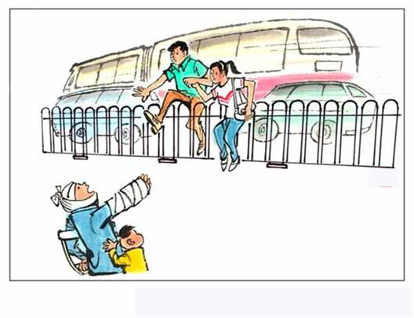
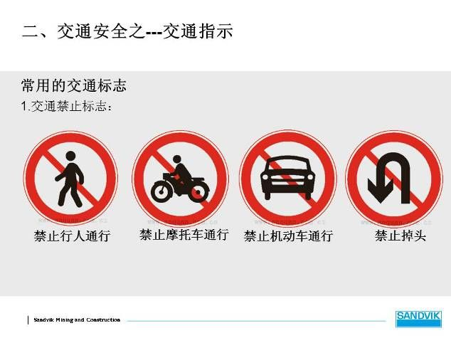

Slide 18
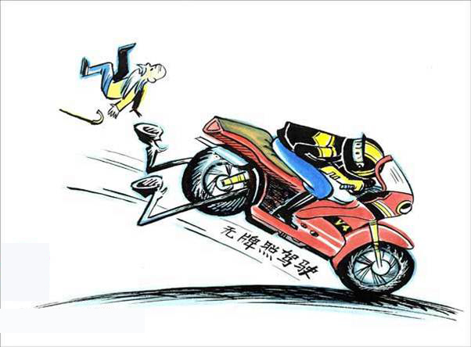

Slide 19
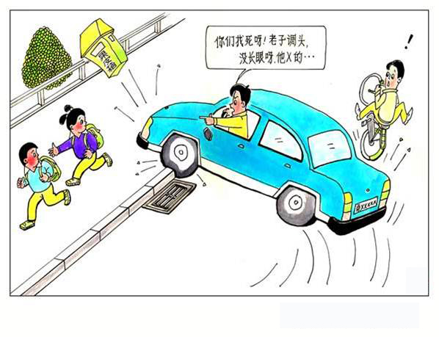

Slide 20



